Slide 1
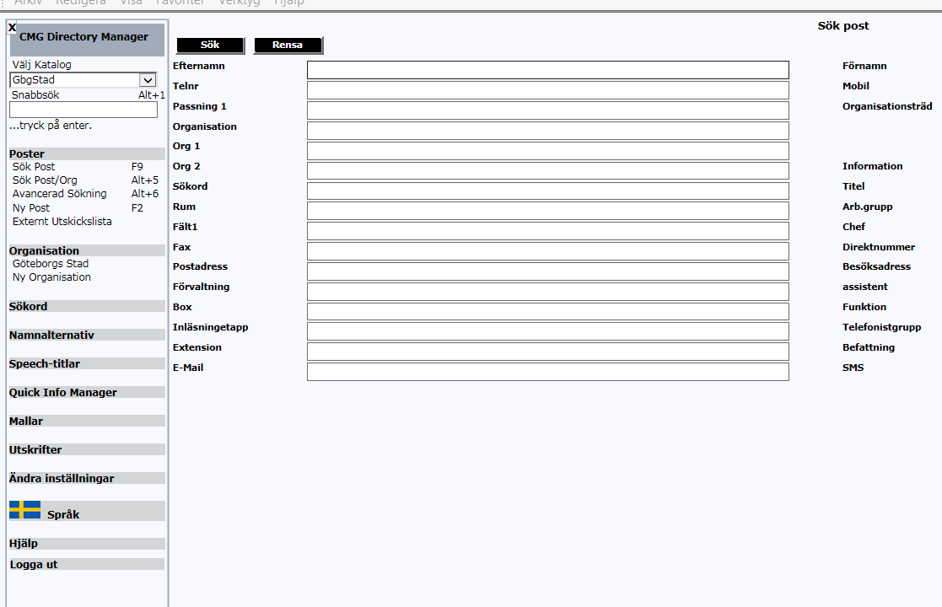
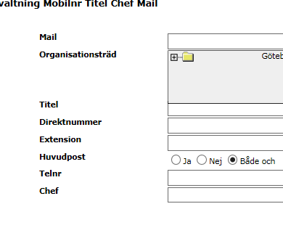
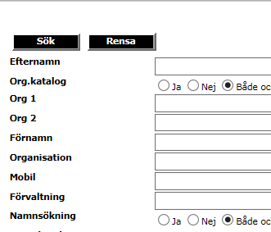
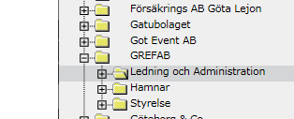
1. Öppna CMG
2. Öppna Utskrifter
3. Välj den som heter Ankn etc
4. Markera rätt del i orgträd.
5. Tryck på Sök

Slide 2
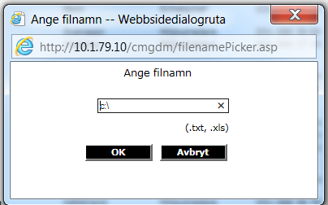
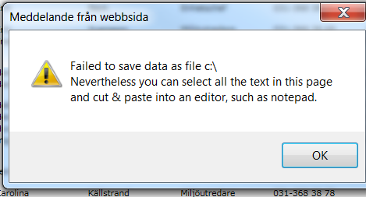
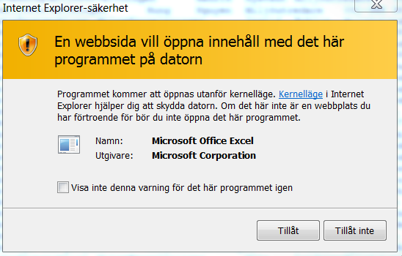
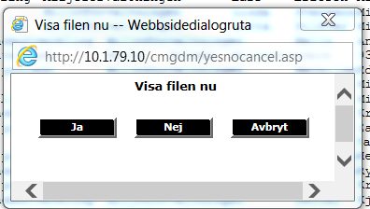
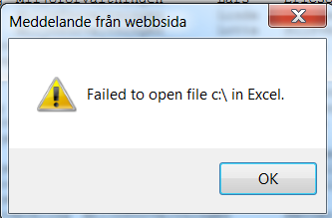
1. Tryck Spara som
2. Tryck ok på dessa båda
3. Tryck ja
4. Tryck tillåt
5. Tryck ok

Slide 3
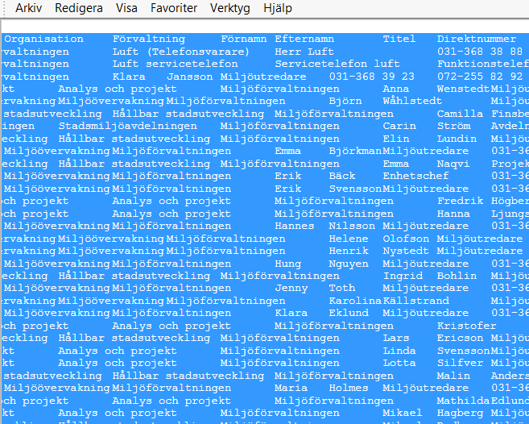
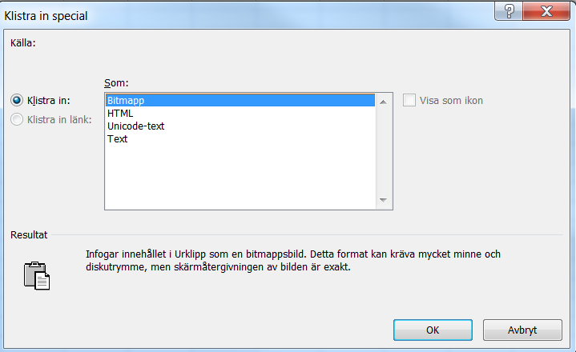
6. Markera allt
7. Tryck ctrl+c
8. Öppna excel – hägerklicka, välj klistra in special
9. Välj Text och tryck ok

